Slide 1
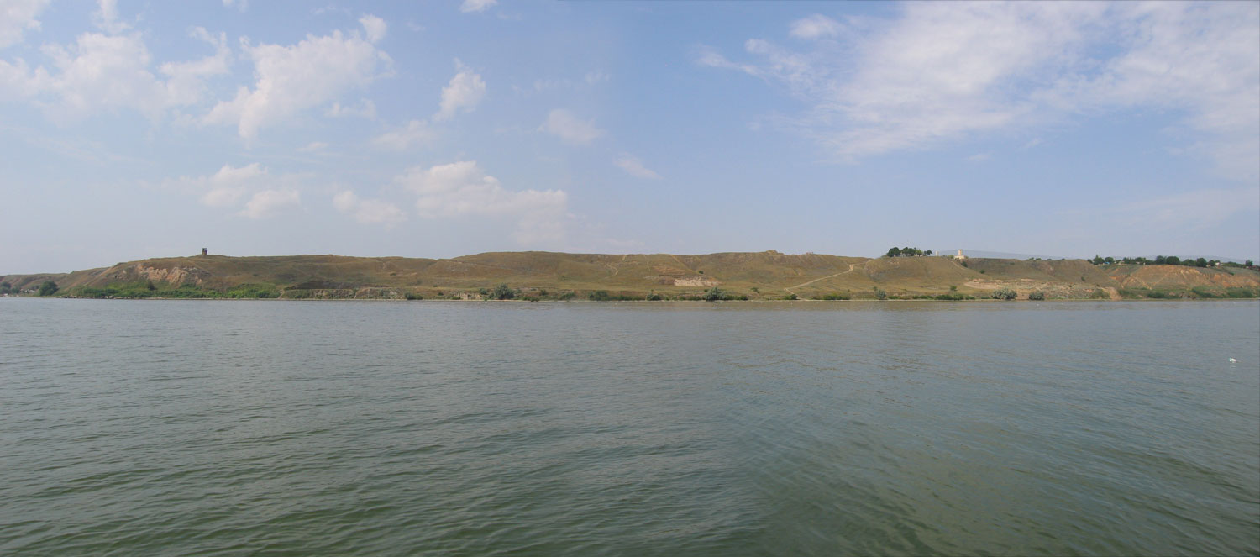
ОЛЬВІЯ -
АНТИЧНЕ
МІСТО

Slide 2
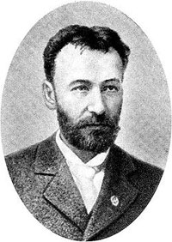
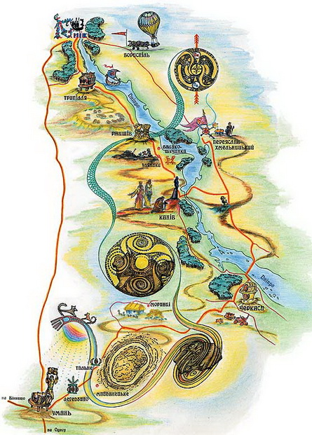
Київський археолог Вікентій Хвойка провів систематичні дослідження нових поселень і відкрив Європі трипільську культуру

Slide 3
Ольвія (др.-греч. Óλβια - щаслива, багата) - антична грецька колонія, заснована вихідцями з Мілета в першій чверті VI століття до н. е. У часи розквіту місто займало площу близько 50 га і представляв собою важливий центр торгівлі та рибальства, мав тісні економічні зв'язки зі скіфами, чисельність його населення імовірно досягала 15 тисяч чоловік. На базі відкритих під час розкопок руїн міста в 1924 році створено археологічний заповідник. Завдяки розкопкам вітчизняних і зарубіжних археологів на території Ольвії були відкриті і досліджені руїни кріпосних стін і башт, подвійні ворота, агора і Східний і Західний теменос. Розкопки в Ольвії ведуться і в даний час.

Slide 4
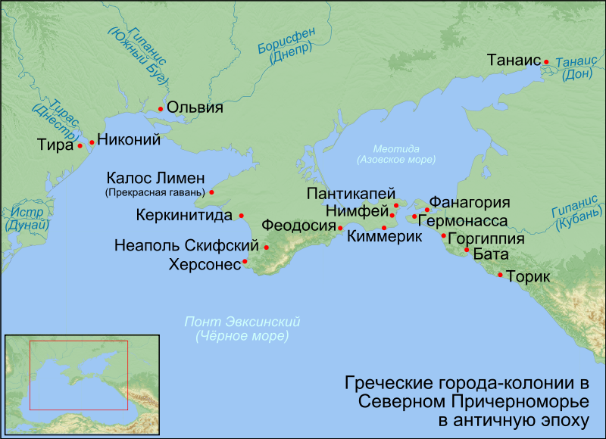

Slide 5
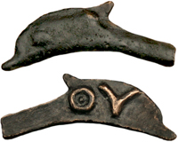

Власну монету в Ольвії мали вже у 6 ст. до н. е. На відміну від інших давньогрецьких міст — держав, ольвіополіти виготовляли місцеві монети не карбуванням, а виливали у особливих формах-матрицях. Використовували дешеву мідь, а не срібло . Монети Ольвії — досить великі за розмірами, на аверсі — голова Афіни у шоломі. Зворотний бік прикрашали орел та дельфін. Зворотний бік цієї монети використано для логотипу Ольвії на сучасній кам'яній.
Разом з монетами мав попит і місцевий грошовий еквівалент — «рибка». «Рибки» відливали з бронзи і вони слугували за дрібну монету. На деяких грошах — «рибках» навіть карбували імена місцевих посадовців, за термін керування якого виготовляли цей грошовий еквівалент.

Slide 6
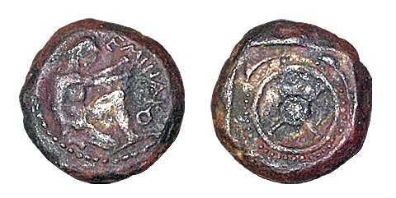
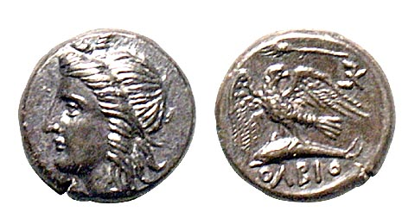
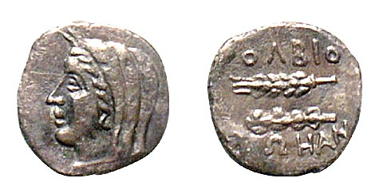
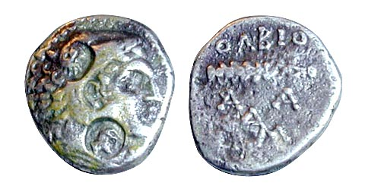
V ст. до н.е.
IV ст. до н.е.
III ст. до н.е.
II ст. до н.е.

Slide 7
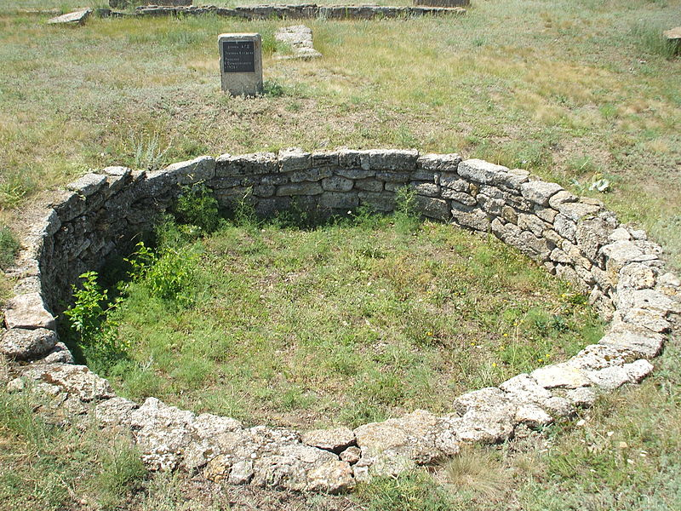
Фундамент землянки перших поселенців

Slide 8
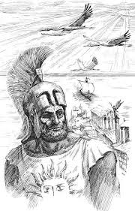
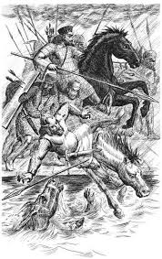
В кінці 3 ст. до н. е. йдуть військові сутички з варварськими племенами. Місто підкорили скіфські царі, а їх зображення карбують на ольвійських монетах цього періоду. В Ольвії був знайдений черговий мармуровиий декрет на честь багатого торговця Протогена. Саме він надав гроші на побудову нових фортечних мурів навколо міста, аби якось захистити Ольвію від варварської навали.

Slide 9
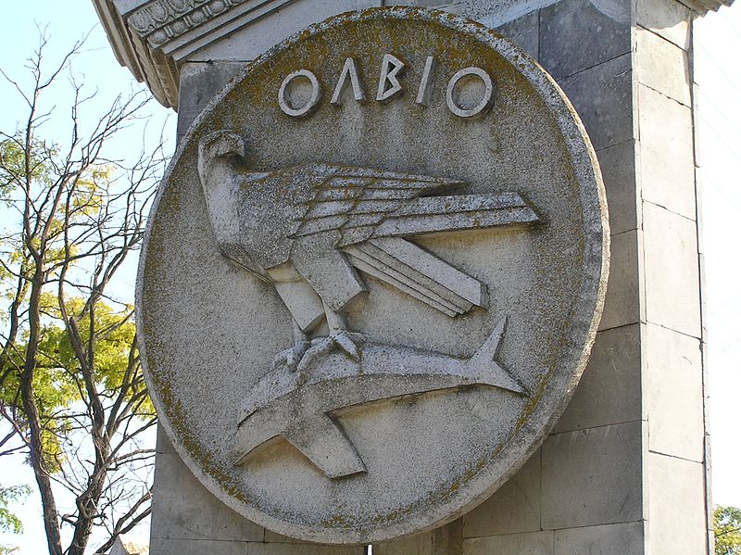
Ольвія, стела з гербом

Slide 10
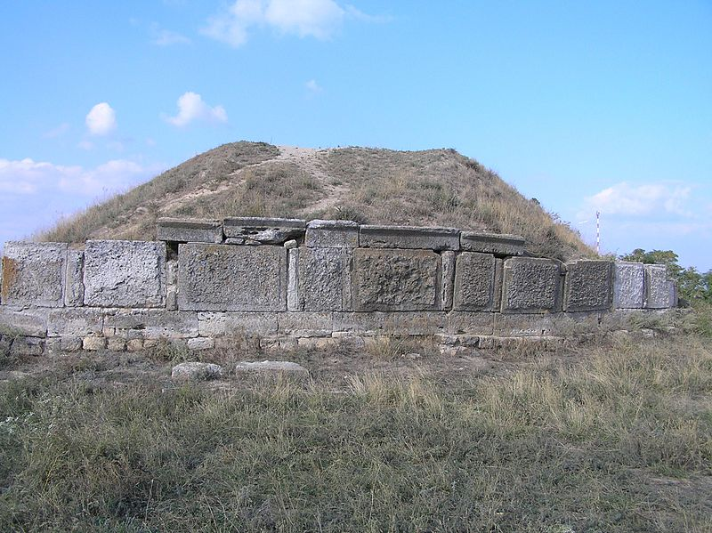
Ольвійський цирк

Slide 11
Національний історико-археологічний заповідник «Ольвія»
Статус заповідника Ольвія набула у 1926 році. З проголошенням незалежності України розпочалися повільні заходи з приводу охорони археологічної пам'ятки і дослідження руїн та некрополів міста, визначені кордони пам'ятки. У 2002 році заповідник набув статусу національного.Облаштовано музей-заповідник з охороною і забороною на ведення несанкційованих розкопок. Музей-заповідник і досі має низку нерозв'язаних проблем через малу увагу до його потреб з боку уряду. Заповідник має власний музей, фонди археологічних матеріалів (понад п'ятдесят тисяч одиниць зберігання), наукову бібліотеку, експозицію архітектурно-будівельних залишків античної доби. Експонуються залишки фортечних мурів, житлових кварталів, римської цитаделі, Західного та Центрального теменосів, поховальних склепів та ін.

Slide 12
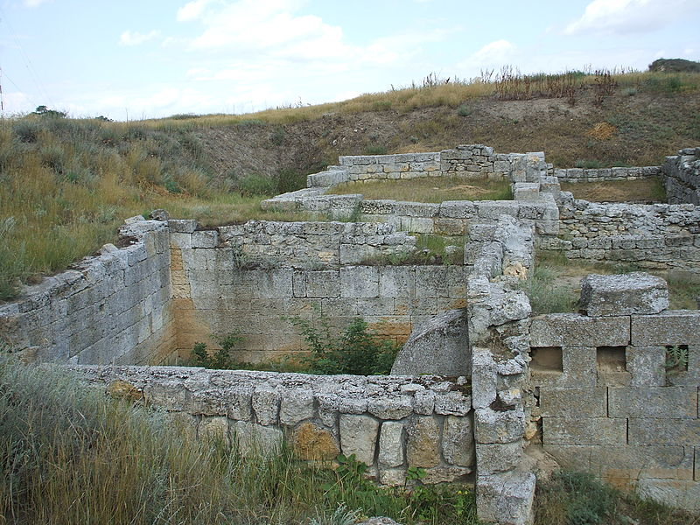

Slide 13
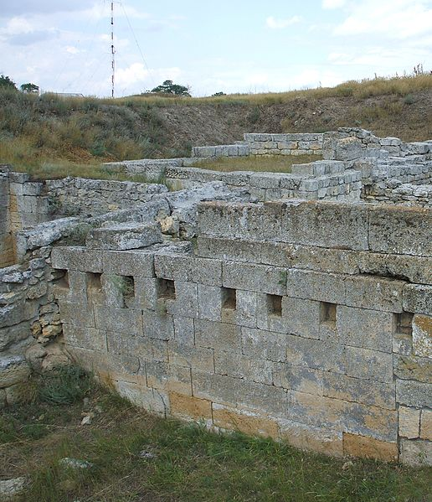

Slide 14
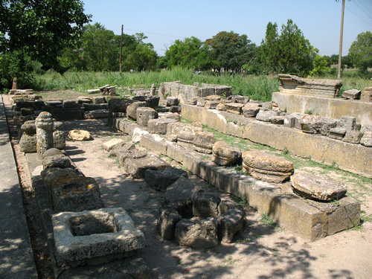
Залишки колон

Slide 15
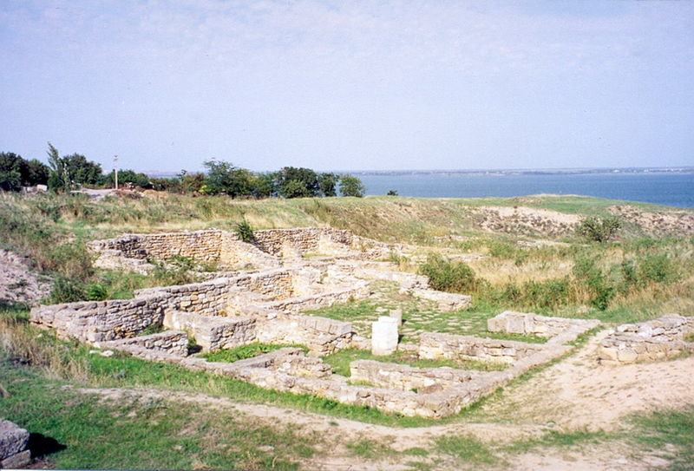

Slide 16
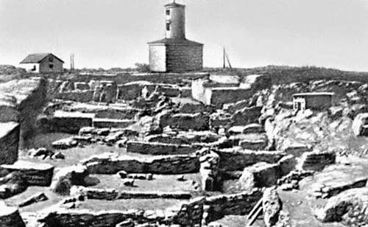

Slide 17
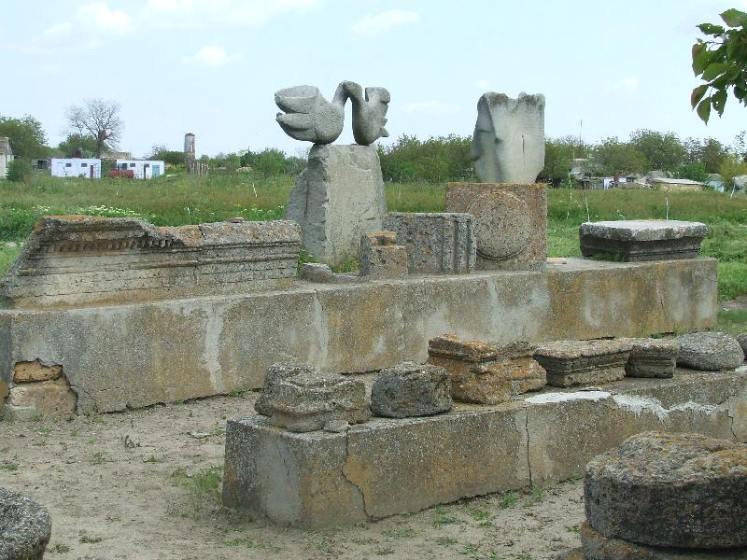

Slide 18
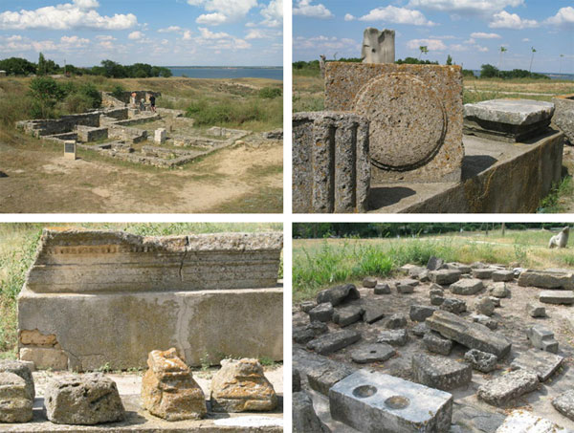

Slide 19
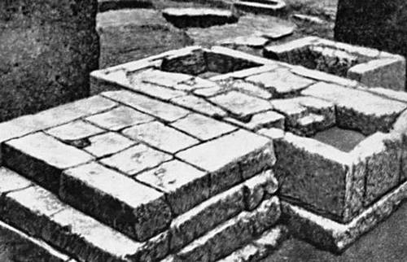

Slide 20
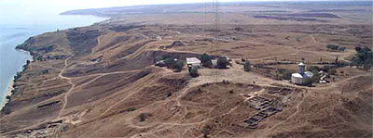

Slide 21
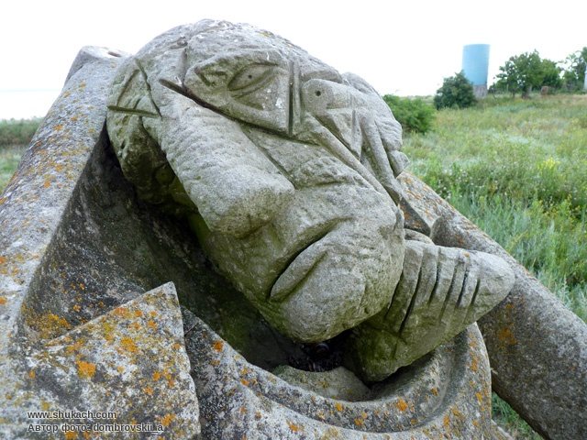

Slide 22
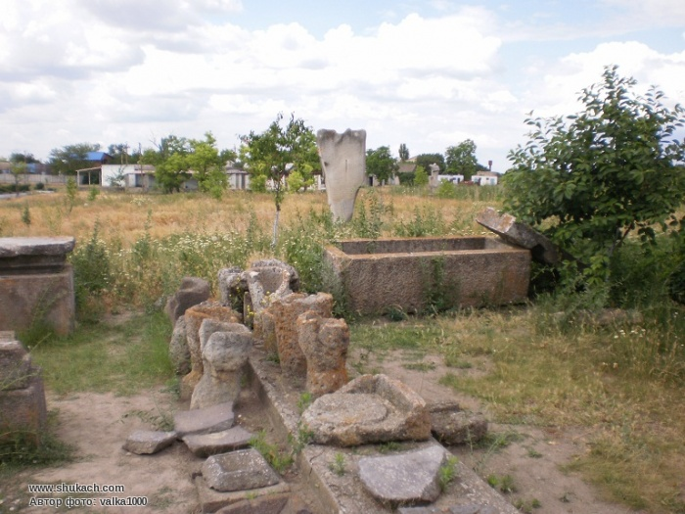

Slide 23
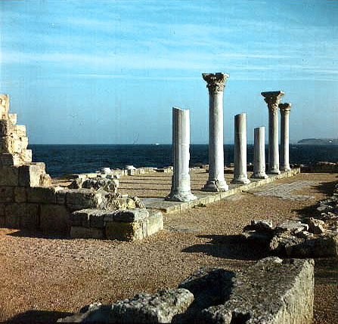

Slide 24
